Slide 1

LA BIBLIA HABLA A LAS FAMILIAS
“Dios creo la familia y le proporciona dirección a través de la Biblia”

Slide 2
VERSÍCULO CLAVE:
FUNDAMENTO BÍBLICO:
“Por tanto, dejará el hombre a su padre y a su madre, y se unirá a su mujer, y serán una sola carne”, Génesis 2:24.
Genesis 2:18-25; Deuteronomio 11:18-25; 30:15,16; Efesios 5:21-33; 6:1-4.

Slide 3
INTRODUCCIÓN
En muchos sentidos, la familia hoy enfrenta desafíos más fuertes que en generaciones pasadas.
Sin embargo, las familias cristianas tienen la gran bendición de las Escrituras para guiarlas en las dificultades.
Las Escrituras ayudan a las familias a mantener el enfoque en el plan de Dios.
Esta lección explora algunas de estas Escrituras.

Slide 4

ORIGEN DE LA FAMILIA
Génesis 2:18-21.
1

Slide 5
La necesidad de una compañera.
  Por primera vez Dios consideró como “no bueno” que el hombre este solo, V.18.
  Dios planea crear una ayuda idónea para él, V.18. “ayuda adecuada, complemento”.
  Dios no encontró en la creación la ayuda idónea, V.19-20.
  Dios crea a la mujer de la costilla del hombre, V.21. “No sacada del pie para no ser inferior, no sacada de la cabeza para que no sea superior, sacada de la costilla cerca del corazón para amarla”.

Slide 6
La formación de la primera familia.
  Dios mismo se la trajo al hombre, V.22. “no tuvo necesidad de buscarla”.
  En respuesta al regalo de Dios, el hombre dice que su compañera es parte de él mismo, V.23.
  Esta relación según los versículos 24-25 implica:
    Prioridad=dejar la familia de origen para poder unirse a su esposa y empezar una nueva familia.
    Unidad= ya no son más dos entidades (dos individuos), sino que ahora son una sola entidad (una pareja casada).
    Aceptación mutua= “no tenían vergüenza”.

Slide 7
Dios fue el que instituyo el matrimonio como parte de su creación, por lo tanto, parte de su plan mayor para la humanidad, valore y muestre respeto por el matrimonio.

Slide 8
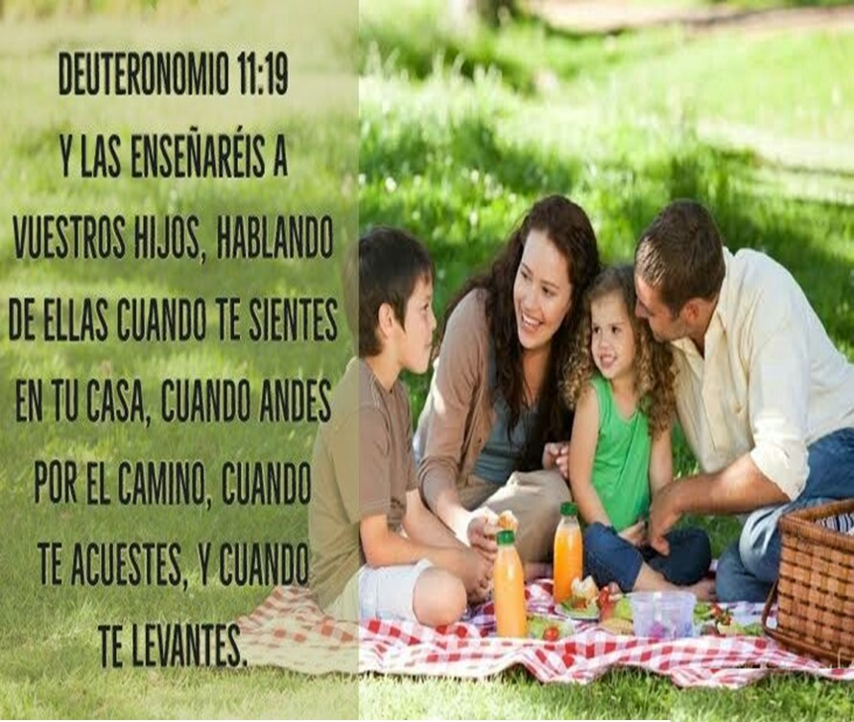
RESPONSABILIDADES DE LA FAMILIA
Deuteronomio 11:18-25; 30:15,16.
2

Slide 9
Deuteronomio 6:4-9; 11:13-21, y Números 15:37-47, constituyen el Shema, una extraordinaria confesión de fe en el judaísmo, todavía hoy lo recitan dos veces al día. Afirma que Dios es el único Dios verdadero y describe las obligaciones ante los mandamientos de Dios.

Slide 10
Deuteronomio 11:18-20, es un compromiso clave del Shema, porque habla de la responsabilidad de la crianza. Desde que un niño comenzaba a hablar debía comenzar a aprender el Shema, desde los doce años los padres debían trasmitirles la ley a través de las palabras y el ejemplo.
  Los padres debían tomar la iniciativa de trasmitirles la verdad de Dios.
  Los padres debían conocer la Palabra para trasmitirla.
  Los padres hoy deben ser los primeros maestros de la Palabra.

Slide 11
Deuteronomio 11:21-25; 30:15,16 nos describe:
  Los mandatos específicos que Dios esperaba que se cumplieran.
  Las promesas de Dios por cumplir su Palabra, V.22-25.
  Y la elección seria que cada persona enfrenta, 30:15,16.

Slide 12
Dios creo la familia para trasmitir vida a través de la Palabra a la siguiente generación, para que a su vez ellos puedan guiar a sus hijos por el camino del bien y de la vida.

Slide 13

DIRECCIÓN PARA LA FAMILIA
Efesios 5:21-33; 6:1-4.
3

Slide 14
La enseñanza bíblica demanda que ambos cónyuges se sometan el uno al otro, 5:21. “Esto significa estar dispuesto a servir al otro en vez de exaltarse así mismo.
La enseñanza bíblica instruye a la esposa a someterse a su esposo.
  Como una obra de servicio al Señor, 5:22.
  Como aceptación del plan de Dios. “El marido es cabeza de la mujer”, 5:23.
    El esposo debe ser un líder espiritual, un protector y proveedor.
    La esposa debe reconocer el papel del marido.
  Como la Iglesia es ejemplo de sumisión, V.24.

Slide 15
La enseñanza bíblica para el esposo.
  Debe amar a su esposa, 5: 25a, 28.
  Debe sacrificarse por su esposa, 5: 25b.
  Debe cuidar y sustentar a su esposa, 5: 26,27,29.
  Debe dejar a sus padres para vivir con su esposa, 5: 31-33.
La enseñanza bíblica para los hijos: Honrar y respetar a sus padres en el Señor.
  Es justo, 6:1.
  Es uno de los diez mandamientos, 6:2.
  Trae la bendición de Dios, 6:3.
La enseñanza bíblica para los padres, “no deben provocar a ira a sus hijos, y criarlos en disciplina y amonestación del Señor".

Slide 16
Dios instruye de esta manera a la familia, como también a la familia de Dios o la iglesia a la crianza de los hijos de las familias integradas o desintegradas de la Iglesia.

Slide 17
DISCIPULADO Y MINISTERIO EN ACCION

Slide 18
Las familias cristianas de hoy necesitan oración.
Piense en las familias más queridas o cercanas a usted.
En su oración personal ore por las familias que están pasando por situaciones difíciles.
Cierre la lección de hoy con un tiempo de intercesión por las familias de la Iglesia.

Slide 19

LA FAMILIA ES UN REGALO DE DIOS
VIVAMOS DEACUERDO A LA MANERA ORDENADA POR ÉL

